Slide 1
開盤前更新
2026-11-06 | 2026 德明X富達投資擂台
台股投資競賽 開盤前更新 2026-11-06 | 1

Slide 2
今日重點
總資產
717 萬
累積報酬
-28.27%
執行後持股率
51.4%
大盤預測開盤
-3.08%
• 隔夜美股遭受震撼重挫，費城半導體指數狂跌 12.25%，那斯達克指數重挫 5.52%，標普 500 指數下跌 4.36%，VIX 恐慌指數飆升 69.66% 至 28.18。科技巨頭首當其衝，輝達大跌 9.26%，超微重摔 17.26%，台積電 ADR 崩跌 10.78%。主因美國期中選舉後市場擔憂 AI 資料中心監管趨嚴與基建放緩，引發大規模拋售潮。同時，10 月外資撤出台灣 318 億美元且單月賣超台股 9421.80 億元創紀錄，加劇整體市場恐慌氛圍。
• 模型預測加權指數今日開盤跳空開低 -3.08%（開盤預測點位 41626.57 點，相較前一交易日收盤 42948.91 點），盤中走向判斷趨向回落。開盤預測模型歷史命中率為 84.5%，盤中走向命中率為 66.4%。目前大盤處於紅燈轉弱格局，收盤價低於季線，整體走勢面臨深幅修正壓力，需嚴加防守。（08:20 更新：那斯達克期貨 26828.5，-6.08%）
台股投資競賽 開盤前更新 2026-11-06 | 2

Slide 3
庫存怎麼處理
標的 | 持股 | 損益 | 建議 | 數量 | 限價
3189 景碩 | 1,639 | -31.75% | 全部出清 | 賣出全部 1 張又 639 股（共 1,639 股） | 732.0
6196 帆宣 | 2,150 | -31.16% | 全部出清 | 賣出全部 2 張又 150 股（共 2,150 股） | 432.5
1560 中砂 | 1,091 | -30.24% | 全部出清 | 賣出全部 1 張又 91 股（共 1,091 股） | 702.0
6213 聯茂 | 1,000 | -24.21% | 全部出清 | 賣出全部 1 張（1,000 股） | 545.0
3037 欣興 | 570 | -32.30% | 全部出清 | 賣出全部 570 股（零股） | 792.0
2915 潤泰全 | 7,173 | -3.37% | 全部出清 | 賣出全部 7 張又 173 股（共 7,173 股） | 52.5
3264 欣銓 | 1,000 | -32.36% | 全部出清 | 賣出全部 1 張（1,000 股） | 177.5
2103 台橡 | 3,000 | -13.34% | 全部出清 | 賣出全部 3 張（3,000 股） | 25.3
6182 合晶 | 1,000 | -35.42% | 全部出清 | 賣出全部 1 張（1,000 股） | 73.9
2360 致茂 | 8 | -43.57% | 全部出清 | 賣出全部 8 股（零股） | 1320.0
5880 合庫金 | 24,000 | +9.04% | 減碼 | 賣出 8 張（8,000 股），保留 16 張（16,000 股） | 25.7
2889 國票金 | 40,416 | +2.25% | 減碼 | 賣出 20 張又 208 股（共 20,208 股），保留 20 張又 208 股（共 20,208 股） | 16.2
2845 遠東銀 | 36,071 | -0.92% | 減碼 | 賣出 12 張又 23 股（共 12,023 股），保留 24 張又 48 股（共 24,048 股） | 12.65
3591 艾笛森 | 20,528 | -6.36% | 續抱 | 維持 20 張又 528 股（共 20,528 股） | —
台股投資競賽 開盤前更新 2026-11-06 | 3

Slide 4
警示提醒（嚴重 10／警告 7）
【嚴重】2915 潤泰全：已跌破停損價 55.39（目前 53.1）：依紀律全數出場 → 建議賣出 7 張又 173 股（共 7,173 股）（持有 7,173 股的 100%），限價 52.5
【嚴重】3189 景碩：已跌破停損價 999.0（目前 740.0）：依紀律全數出場 → 建議賣出 1 張又 639 股（共 1,639 股）（持有 1,639 股的 100%），限價 732.0
【嚴重】1560 中砂：已跌破停損價 936.69（目前 710.0）：依紀律全數出場 → 建議賣出 1 張又 91 股（共 1,091 股）（持有 1,091 股的 100%），限價 702.0
【嚴重】6196 帆宣：已跌破停損價 599.23（目前 437.0）：依紀律全數出場 → 建議賣出 2 張又 150 股（共 2,150 股）（持有 2,150 股的 100%），限價 432.5
【嚴重】6213 聯茂：已跌破停損價 639.23（目前 551.0）：依紀律全數出場 → 建議賣出 1 張（1,000 股）（持有 1,000 股的 100%），限價 545.0
【嚴重】2103 台橡：跌停（23.05，跌停價 23.05）：跌停鎖住時通常賣不出去；若跌停打開，依下列建議賣出 → 建議賣出 3 張（3,000 股）（持有 3,000 股的 100%），限價 23.05
【嚴重】2360 致茂：已跌破停損價 2069.91（目前 1335.0）：依紀律全數出場 → 建議賣出 8 股（零股）（持有 8 股的 100%），限價 1320.0
【嚴重】6182 合晶：已跌破停損價 97.31（目前 74.69999694824219）：依紀律全數出場 → 建議賣出 1 張（1,000 股）（持有 1,000 股的 100%），限價 73.9
台股投資競賽 開盤前更新 2026-11-06 | 4

Slide 5
今日漲跌停與原因（漲停 11／跌停 142）
標的 | 產業 | 可能原因
跌停｜1303 南亞 | 塑膠工業 | 可能原因（新聞）：南亞(1303) 個股概覽 | 個股 - 股市 - CMoney；南亞（1303）Q3自結財報：EPS
跌停｜3037 欣興 | 電子零組件業 | 可能原因（新聞）：欣興(3037) 今日股價與討論 - 股市爆料同學會 - CMoney；PCB兩樣情！「這檔」跌停後急
跌停｜2327 國巨* | 電子零組件業 | 可能原因（新聞）：國巨*（2327）稼動率衝破95％！AI需求帶動擴產15％ 股價能否回到1220元 - UDN；國巨*
跌停｜3443 創意 | 半導體業 | 可能原因（新聞）：3443 創意 - 創意(3443)憑什麼搭上AI？ - 股市爆料同學會 - CMoney；鉅亨速報
漲停｜00673R 期元大S&P原油反1 | ETF | 可能原因（新聞）：期元大S&P原油反1(00673R)-同學風向與貼文摘要 - 股市爆料同學會 - CMoney；今日最
漲停｜3019 亞光 | 光電業 | 可能原因（新聞）：亞光(3019) 個股概覽 | 個股 - 股市 - CMoney；【即時新聞】亞光(3019)獲利創高
漲停｜6919 康霈* | 生技醫療業 | 可能原因（新聞）：康霈*(6919) 個股概覽 | 個股 - 股市 - CMoney；【09:16 即時新聞】康霈*(6
漲停｜1786 科妍 | 生技醫療業 | 可能原因（新聞）：1786 科妍- 〈熱門股〉科妍玻尿酸產品有望攻千億人民幣醫美市場喜迎兩根漲停周漲近2成 - 股市爆料
漲停｜6590 普鴻 | 資訊服務業 | 可能原因（新聞）：6590 普鴻- 〈焦點股〉資安議題熱！資服業多頭氣勢高漲多檔漲逾半根停板- 股市爆料同學會 - CM
漲停｜3306 鼎天 | 通信網路業 | 可能原因（新聞）：營收：鼎天(3306)10月營收1億5963萬元，月增率55.69%，年增率74.76% - 富聯網；
漲停｜6698 旭暉應材 | 其他電子業 | 可能原因（新聞）：旭暉應材攜夥跨足先進散熱- 日報 - 工商時報；旭暉應材攜夥 跨足先進散熱 - 中時新聞網
漲停｜6865 偉康科技 | 數位雲端類 | 可能原因（新聞）：偉康科技日本市場有斬獲，今年客戶數有望倍增- 新聞 - MoneyDJ；〈焦點股〉資安議題熱！資服業多
台股投資競賽 開盤前更新 2026-11-06 | 5

Slide 6
三籃配置：進攻 35%／穩健 65%／ETF 0%
比例如何決定
• 紅燈：大盤轉弱（收盤 42,949 低於季線 −2%），提早轉守 → 進攻籃 40%（已持續 4 個交易日）
• 依據（報酬率第一）：十年回測每次前 20 名 20 日報酬，進攻籃在綠燈 6.0%／灰燈 6.2%／紅燈 3.7%，都高於穩健籃 4.4%／3.8%／2.1%，勝率相近
• 調整 Agent 偵測到 4 項失誤 → 進攻 −5%，待模型修正後再恢復
• 股票內部：進攻籃 35%、穩健籃 65%
• 今日配置（佔股票＋ETF 目標持股）：進攻籃 35%、穩健籃 65%、ETF 籃 0%
• ETF 基準比例 0%（分散個股風險、證交稅 0.1%）
• 紅燈轉弱 → ETF +10%（分散個股下跌風險）
• 限制在 ETF 0%～0% 範圍內
• 今日 ETF 籃比例 0%（佔股票＋ETF 目標持股；基準 0% 已依上述條件調整）
各籃內容
【進攻籃】目標 226 萬，執行後佔總資產 34.8%
• 進攻籃買進：2468 華經、3597 映興、5465 富驊、6697 東捷資訊
【穩健籃】目標 420 萬，執行後佔總資產 23.4%
• 穩健籃買進：無
【ETF 籃】目標 0 萬，執行後佔總資產 0.0%
• ETF 籃買進：無
• 今日資金配置設定為進攻籃 35%、穩健籃 65%、ETF 籃 0%。由於大盤處於紅燈轉弱狀態，策略大幅轉向防守並全面清理跌破停損持股。進攻籃今日新進場布局 2468 華經（9419 股）、3597 映興（11547 股）、5465 富驊（15000 股）與 6697 東捷資訊（9000 股）。選股主因上述標的具備強勁基本面與模型高超額報酬預期，例如 2468 華經 9 月營收年增 68.8%、3597 映興 10 月營收年增 76.7%，能在逆勢中提供動能支撐。
台股投資競賽 開盤前更新 2026-11-06 | 6

Slide 7
穩健籃候選（收正報酬機率高、回檔小、不追高）
標的 | 產業 | 收正機率 | 預期回檔 | β | 穩健分數 | 訊號
1736 喬山 | 運動休閒 | 61.4% | -7.0% | -0.02 | +0.26 | 買進候選
00955 中信日本商社 | ETF | 63.3% | -5.4% | 0.11 | +0.25 | 買進候選
00887 永豐中國科技50大 | ETF | 73.3% | -6.2% | 0.71 | +0.25 | 買進候選
00924 復華S&P500成長 | ETF | 61.5% | -5.4% | 0.35 | +0.23 | 買進候選
009805 台新美國電力基建 | ETF | 65.0% | -4.1% | 0.36 | +0.23 | 買進候選
9914 美利達 | 運動休閒 | 75.8% | -6.7% | 0.12 | +0.22 | 買進候選
2317 鴻海 | 其他電子業 | 56.9% | -5.5% | 0.75 | +0.15 | 不符資格
6472 保瑞 | 化學生技醫療 | 59.8% | -6.2% | 0.41 | +0.15 | 不符資格
00738U 期元大道瓊白銀 | ETF | 75.7% | -6.6% | 0.94 | +0.14 | 不符資格
00915 凱基優選高股息30 | ETF | 54.4% | -8.5% | 0.29 | +0.14 | 不符資格
2515 中工 | 建材營造 | 53.0% | -8.0% | 0.26 | +0.14 | 不符資格
2607 榮運 | 航運業 | 54.1% | -7.2% | 0.09 | +0.11 | 不符資格
台股投資競賽 開盤前更新 2026-11-06 | 7

Slide 8
期貨與選擇權：做多 微型臺指期貨 4 口
動作 | 合約 | 口數 | 限價 | 停損 | 保證金 | 最大損失
做多 | TMF202611 | 4 | 41,882 | 39,593 | 140,200 | 91,560
台股投資競賽 開盤前更新 2026-11-06 | 8

Slide 9
期貨與選擇權判斷：做多 微型臺指期貨 4 口
依據（模型估計，不是保證）
• 做多理由：方向模型：未來 5 個交易日上漲機率 69.3%（模型估計，不是保證）
• 做多：樣本外 72 次，命中率 66.7%（基準 62.0%），平均每次 +1.09%（已扣成本）
• 主要依據：距季線看多、加權 5 日報酬看多、距月線看空
• 目前累積報酬 -28.27%、距高點回撤 -29.67%、剩 16 個交易日
• 報酬為負或回撤 ≥ 4%：提高機率門檻、放寬每筆風險
• 方向模型：未來 5 個交易日上漲機率 69.3%（模型估計，不是保證）
• 做多：樣本外 72 次，命中率 66.7%（基準 62.0%），平均每次 +1.09%（已扣成本）
• 放空：樣本外交易僅 0 次，少於 20 次，證據不足
台股投資競賽 開盤前更新 2026-11-06 | 9

Slide 10
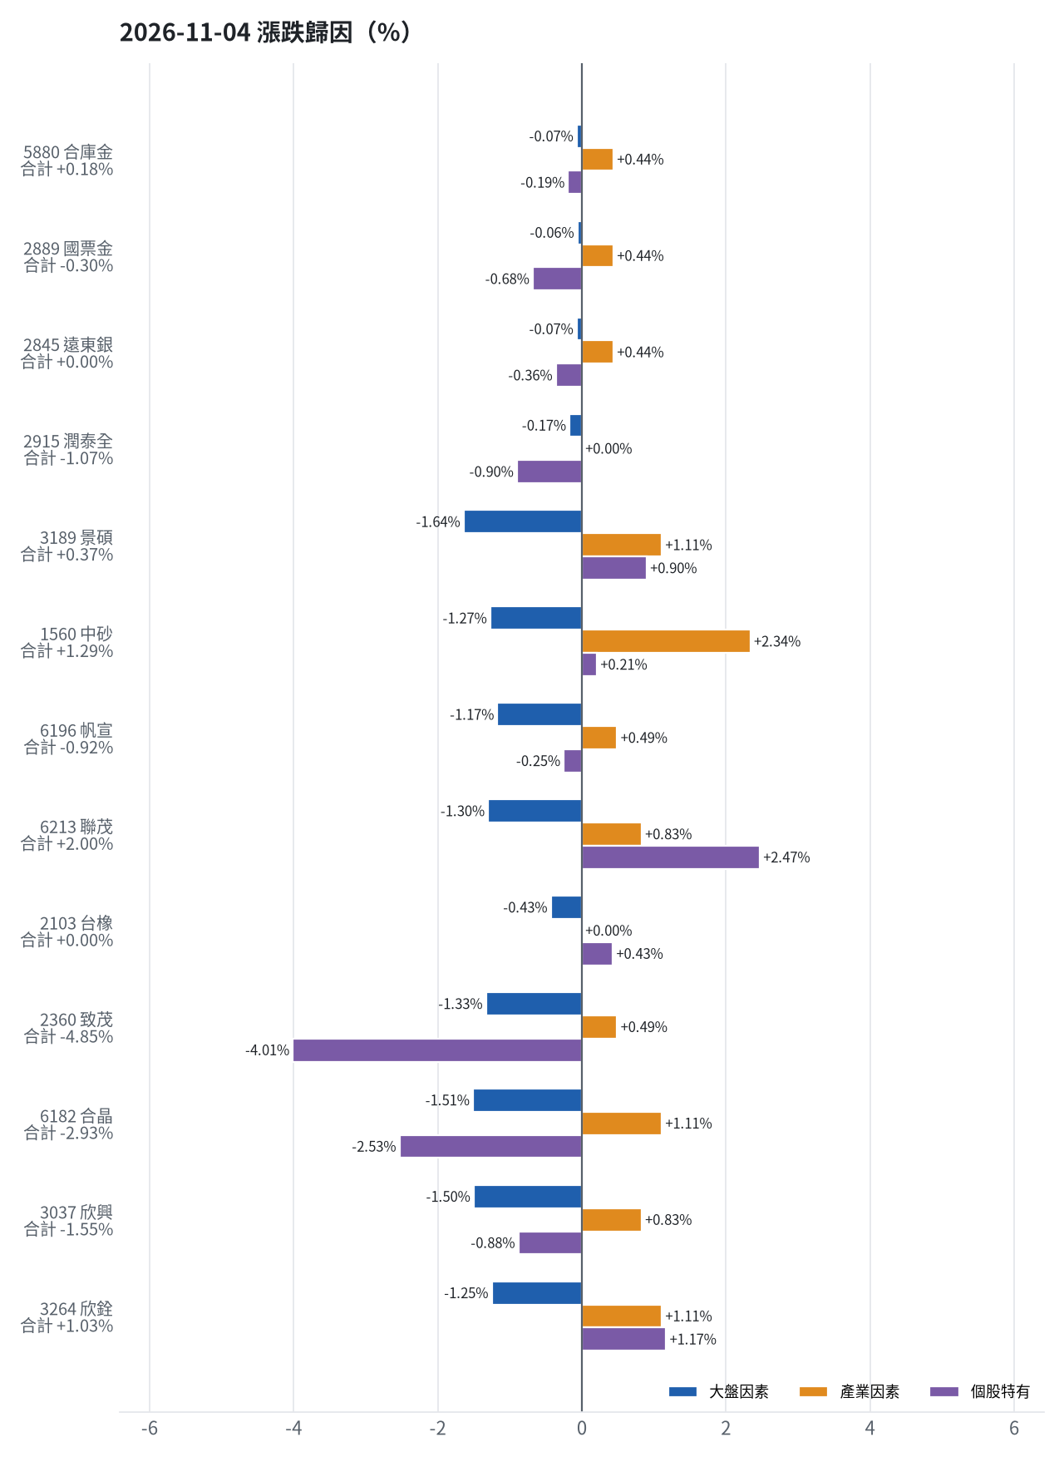
為何今日會漲／會跌（2026-11-04）
• 5880 合庫金：今日上漲 +0.18%（+1,200 元），主因為「產業因素」（+0.44%）
• 2889 國票金：今日下跌 -0.30%（-2,021 元），主因為「個股特有因素」（-0.68%）
• 2845 遠東銀：今日平盤 +0.00%（+0 元），主因為「產業因素」（+0.44%）
• 2915 潤泰全：今日下跌 -1.07%（-4,304 元），主因為「個股特有因素」（-0.90%）
• 3189 景碩：今日上漲 +0.37%（+4,917 元），主因為「大盤因素」（-1.64%）
• 1560 中砂：今日上漲 +1.29%（+10,910 元），主因為「產業因素」（+2.34%）
台股投資競賽 開盤前更新 2026-11-06 | 10

Slide 11
漲跌歸因明細
標的 | 漲跌 | 損益(元) | 大盤 | 產業 | 個股 | 主因
5880 合庫金 | +0.18% | +1,200 | -0.07% | +0.44% | -0.19% | 產業因素
2889 國票金 | -0.30% | -2,021 | -0.06% | +0.44% | -0.68% | 個股特有因素
2845 遠東銀 | +0.00% | +0 | -0.07% | +0.44% | -0.36% | 產業因素
2915 潤泰全 | -1.07% | -4,304 | -0.17% | +0.00% | -0.90% | 個股特有因素
3189 景碩 | +0.37% | +4,917 | -1.64% | +1.11% | +0.90% | 大盤因素
1560 中砂 | +1.29% | +10,910 | -1.27% | +2.34% | +0.21% | 產業因素
6196 帆宣 | -0.92% | -9,675 | -1.17% | +0.49% | -0.25% | 大盤因素
6213 聯茂 | +2.00% | +12,000 | -1.30% | +0.83% | +2.47% | 個股特有因素
2103 台橡 | +0.00% | +0 | -0.43% | +0.00% | +0.43% | 大盤因素
2360 致茂 | -4.85% | -600 | -1.33% | +0.49% | -4.01% | 個股特有因素
6182 合晶 | -2.93% | -2,500 | -1.51% | +1.11% | -2.53% | 個股特有因素
3037 欣興 | -1.55% | -7,980 | -1.50% | +0.83% | -0.88% | 大盤因素
3264 欣銓 | +1.03% | +2,000 | -1.25% | +1.11% | +1.17% | 大盤因素
台股投資競賽 開盤前更新 2026-11-06 | 11
• 回顧最近交易日持股表現，6213 聯茂上漲 2.00%（貢獻 12000 元），主要由個股特有因素（+2.47%）驅動，當日成交量達 20 日均量 2.56 倍。1560 中砂上漲 1.29%（貢獻 10910 元），主因電機機械產業因素挹注 +2.34%。3189 景碩微升 0.37%（貢獻 4917 元），雖然大盤因素拖累 -1.64%，但半導體產業與個股因素各貢獻 +1.11% 與 +0.90%。反觀 2360 致茂重挫 -4.85%（損失 600 元），主要受個股因素（-4.01%）打壓；6182 合晶下挫 -2.93%（損失 2500 元），受個股特有因素（-2.53%）衝擊；3037 欣興下跌 -1.55%（損失 7980 元），主要為大盤因素（-1.50%）所致。

Slide 12
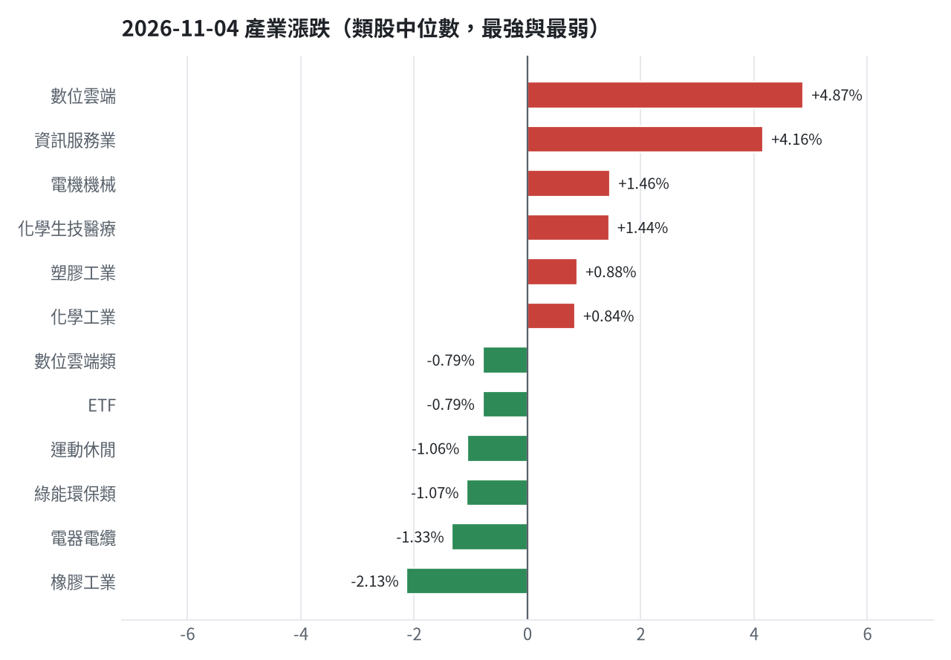
產業強弱
台股投資競賽 開盤前更新 2026-11-06 | 12

Slide 13
虧損如何補回
• 目前帳面累積損益為 -2827345 元（-28.27%），補回虧損為第一優先使命。依據紀律，今日針對已跌破停損價之 9 檔持股執行全數停損出場，包括 3189 景碩（停損價 999.0 元）、1560 中砂（停損價 936.69 元）、6196 帆宣（停損價 599.23 元）、6213 聯茂（停損價 639.23 元）、2103 台橡（停損價 27.7 元）、2360 致茂（停損價 2069.91 元）、6182 合晶（停損價 97.31 元）、3037 欣興（停損價 1046.11 元）與 3264 欣銓（停損價 229.24 元）。回收資金後，轉置於模型預期較佳之標的如 8046 南電（一個月預期報酬 +12.73%）。穩健籃方面，2889 國票金與 2915 潤泰全進行減碼一半以控管風險，3591 艾笛森及 5880 合庫金未達停損則續抱密切觀察。
• 累積損益 -2,827,345 元（-28.27%），已實現 -976,081 元
• 回到初始資金需上漲 39.42%；只有正報酬才列入排名，補回虧損是第一優先
• 現有持股依模型加權的一個月預期報酬 +5.02%（約 +360,304 元）
• 進攻籃最佳替換候選：8046 南電，一個月預期報酬 +12.73%，創新高機率 3.2%
• 穩健籃最佳替換候選：9914 美利達，一個月預期報酬 -0.26%，收正報酬機率 75.8%
【續抱】3591 艾笛森（-37,413 元）：未觸及停損，但模型預期偏弱，密切觀察；若跌破停損即出場
【減碼】2889 國票金（+14,575 元）：分數已低於賣出門檻，先減碼一半降低風險，資金轉往同一籃的高分標的
【續抱】2845 遠東銀（-4,296 元）：未觸及停損，但模型預期偏弱，密切觀察；若跌破停損即出場
【減碼】2915 潤泰全（-13,930 元）：分數已低於賣出門檻，先減碼一半降低風險，資金轉往同一籃的高分標的
【續抱】5880 合庫金（+56,705 元）：未觸及停損，但模型預期偏弱，密切觀察；若跌破停損即出場
【停損換股】2103 台橡（-11,827 元）：收盤 25.600000381469727 已跌破停損價 27.7，依紀律出場；資金轉往評分最高的候選標的
【停損換股】6196 帆宣（-425,212 元）：收盤 437.0 已跌破停損價 599.23，依紀律出場；資金轉往評分最高的候選標的
【停損換股】1560 中砂（-335,837 元）：收盤 710.0 已跌破停損價 936.69，依紀律出場；資金轉往評分最高的候選標的
【停損換股】6213 聯茂（-176,035 元）：收盤 551.0 已跌破停損價 639.23，依紀律出場；資金轉往評分最高的候選標的
【停損換股】3264 欣銓（-85,878 元）：收盤 179.5 已跌破停損價 229.24，依紀律出場；資金轉往評分最高的候選標的
【停損換股】3189 景碩（-564,248 元）：收盤 740.0 已跌破停損價 999.0，依紀律出場；資金轉往評分最高的候選標的
【停損換股】3037 欣興（-217,560 元）：收盤 800.0 已跌破停損價 1046.11，依紀律出場；資金轉往評分最高的候選標的
【停損換股】2360 致茂（-8,245 元）：收盤 1335.0 已跌破停損價 2069.91，依紀律出場；資金轉往評分最高的候選標的
【停損換股】6182 合晶（-40,965 元）：收盤 74.69999694824219 已跌破停損價 97.31，依紀律出場；資金轉往評分最高的候選標的
台股投資競賽 開盤前更新 2026-11-06 | 13

Slide 14
國際大事對持股的影響
• 國際總體事件對持股產生明顯負面影響：第一，美股與費半因 AI 資料中心監管疑慮大跌，對半導體及電子族群形成壓力，其中 3037 欣興受費半因子影響金額為 -10397 元（-2.28%）、3189 景碩為 -20255 元（-1.67%）、6196 帆宣為 -13811 元（-1.47%），整體費半因子造成資產縮水 72186 元（-1.01%）。第二，日經 225 重挫 1.42% 傳導亞洲賣壓，對 3189 景碩影響 -31292 元（-2.58%）、3037 欣興影響 -12266 元（-2.69%）、6196 帆宣影響 -17570 元（-1.87%），日股因子共造成 -103724 元（-1.45%）。第三，VIX 恐慌指數狂飆 69.66%，風險因子對持股整體衝擊 -56722 元（-0.79%）。第四，美元兌台幣升至 33.05 走弱，對 3189 景碩造成 -9096 元（-0.75%）影響。後續決策全面執行停損紀律，並暫停高貝塔電子股之加碼。
• 民主黨贏得美國期中選舉，市場擔憂AI資料中心監管趨嚴，引發科技股大規模拋售。 → 費城半導體↓：預估 -72,186 元（-1.01%）
• 美國初領失業金人數降至18.9萬人，且聯準會官員表示抗通膨仍有工作要做，傾向逐步升息。 → 美國10年債殖利率↑：預估 +0 元（+0.00%）
• 油輪遇襲引發石油供應擔憂，國際油價大漲。 → 西德州原油↑：預估 -8,423 元（-0.12%）
• 10月外資淨匯出台灣創紀錄，導致新台幣走弱並逼近33元關卡。 → 美元兌台幣↑：預估 -12,060 元（-0.17%）
• 美國限制先進晶片出口中國，北京暫緩核發輝達H200晶片進口許可，約60萬顆晶片滯留香港。 → 中國大型股ETF↓：預估 -1,653 元（-0.02%）
• 韓國股市跌幅擴大至8.8%觸發熔斷，日股大跌近4%。 → 日經225↓：預估 -103,724 元（-1.45%）
• 美光桃園新廠因勞資爭議傳出暫緩施工，可能影響AI記憶體供應。 → 費城半導體↓：預估 -72,186 元（-1.01%）
• 俄烏與中東衝突持續，推升能源與通膨風險，並影響國際資金流向。 → VIX恐慌指數↑：預估 -56,722 元（-0.79%）
台股投資競賽 開盤前更新 2026-11-06 | 14

Slide 15
國際事件：民主黨贏得美國期中選舉，市場擔憂AI資料中心監管趨嚴，引
標的 | 敏感度β | 預估影響 | 金額(元) | 後續決策
5880 合庫金 | 0.0389 | +0.00% | +0 | 歷史相關性 +0.11 未達統計顯著（|r| < 0.125），不列入影響
2889 國票金 | 0.0725 | -0.21% | -1,392 | 影響有限，維持原決策
2845 遠東銀 | 0.0383 | +0.00% | +0 | 歷史相關性 +0.12 未達統計顯著（|r| < 0.125），不列入影響
2915 潤泰全 | 0.0695 | -0.20% | -798 | 影響有限，維持原決策
3189 景碩 | 0.5729 | -1.67% | -20,255 | 不利且敏感度高：嚴守停損 999.0 元、暫停加碼；若事件延續且跌破月線，先減碼一半
3591 艾笛森 | 0.1714 | -0.49% | -2,701 | 輕度不利：列入觀察，暫不調整部位
1560 中砂 | 0.4701 | -1.37% | -10,612 | 不利且敏感度高：嚴守停損 936.69 元、暫停加碼；若事件延續且跌破月線，先減碼一半
6196 帆宣 | 0.5056 | -1.47% | -13,811 | 不利且敏感度高：嚴守停損 599.23 元、暫停加碼；若事件延續且跌破月線，先減碼一半
6213 聯茂 | 0.4769 | -1.39% | -7,659 | 不利且敏感度高：嚴守停損 639.23 元、暫停加碼；若事件延續且跌破月線，先減碼一半
2103 台橡 | 0.1341 | -0.39% | -300 | 輕度不利：列入觀察，暫不調整部位
2360 致茂 | 0.6729 | -1.96% | -209 | 不利且敏感度高：嚴守停損 2069.91 元、暫停加碼；若事件延續且跌破月線，先減碼一半
6182 合晶 | 0.5862 | -1.70% | -1,270 | 不利且敏感度高：嚴守停損 97.31 元、暫停加碼；若事件延續且跌破月線，先減碼一半
3037 欣興 | 0.785 | -2.28% | -10,397 | 不利且敏感度高：嚴守停損 1046.11 元、暫停加碼；若事件延續且跌破月線，先減碼一半
3264 欣銓 | 0.5328 | -1.55% | -2,782 | 不利且敏感度高：嚴守停損 229.24 元、暫停加碼；若事件延續且跌破月線，先減碼一半
台股投資競賽 開盤前更新 2026-11-06 | 15

Slide 16
國際事件：美國初領失業金人數降至18.9萬人，且聯準會官員表示抗通
標的 | 敏感度β | 預估影響 | 金額(元) | 後續決策
5880 合庫金 | -0.03 | +0.00% | +0 | 歷史相關性 -0.12 未達統計顯著（|r| < 0.125），不列入影響
2889 國票金 | -0.0066 | +0.00% | +0 | 歷史相關性 -0.02 未達統計顯著（|r| < 0.125），不列入影響
2845 遠東銀 | 0.0033 | +0.00% | +0 | 歷史相關性 +0.01 未達統計顯著（|r| < 0.125），不列入影響
2915 潤泰全 | -0.0393 | +0.00% | +0 | 歷史相關性 -0.11 未達統計顯著（|r| < 0.125），不列入影響
3189 景碩 | -0.0369 | +0.00% | +0 | 歷史相關性 -0.03 未達統計顯著（|r| < 0.125），不列入影響
3591 艾笛森 | -0.0146 | +0.00% | +0 | 歷史相關性 -0.02 未達統計顯著（|r| < 0.125），不列入影響
1560 中砂 | 0.018 | +0.00% | +0 | 歷史相關性 +0.02 未達統計顯著（|r| < 0.125），不列入影響
6196 帆宣 | -0.0698 | +0.00% | +0 | 歷史相關性 -0.08 未達統計顯著（|r| < 0.125），不列入影響
6213 聯茂 | -0.041 | +0.00% | +0 | 歷史相關性 -0.03 未達統計顯著（|r| < 0.125），不列入影響
2103 台橡 | 0.07 | +0.00% | +0 | 歷史相關性 +0.10 未達統計顯著（|r| < 0.125），不列入影響
2360 致茂 | -0.064 | +0.00% | +0 | 歷史相關性 -0.06 未達統計顯著（|r| < 0.125），不列入影響
6182 合晶 | -0.1095 | +0.00% | +0 | 歷史相關性 -0.09 未達統計顯著（|r| < 0.125），不列入影響
3037 欣興 | -0.0112 | +0.00% | +0 | 歷史相關性 -0.01 未達統計顯著（|r| < 0.125），不列入影響
3264 欣銓 | -0.0231 | +0.00% | +0 | 歷史相關性 -0.02 未達統計顯著（|r| < 0.125），不列入影響
台股投資競賽 開盤前更新 2026-11-06 | 16

Slide 17
國際事件：油輪遇襲引發石油供應擔憂，國際油價大漲。
標的 | 敏感度β | 預估影響 | 金額(元) | 後續決策
5880 合庫金 | -0.0144 | +0.00% | +0 | 歷史相關性 -0.05 未達統計顯著（|r| < 0.125），不列入影響
2889 國票金 | -0.0131 | +0.00% | +0 | 歷史相關性 -0.04 未達統計顯著（|r| < 0.125），不列入影響
2845 遠東銀 | -0.0141 | +0.00% | +0 | 歷史相關性 -0.05 未達統計顯著（|r| < 0.125），不列入影響
2915 潤泰全 | -0.0034 | +0.00% | +0 | 歷史相關性 -0.01 未達統計顯著（|r| < 0.125），不列入影響
3189 景碩 | -0.0506 | +0.00% | +0 | 歷史相關性 -0.03 未達統計顯著（|r| < 0.125），不列入影響
3591 艾笛森 | -0.1461 | -0.50% | -2,756 | 輕度不利：列入觀察，暫不調整部位
1560 中砂 | -0.0601 | +0.00% | +0 | 歷史相關性 -0.06 未達統計顯著（|r| < 0.125），不列入影響
6196 帆宣 | -0.1815 | -0.64% | -6,013 | 輕度不利：列入觀察，暫不調整部位
6213 聯茂 | -0.1684 | +0.00% | +0 | 歷史相關性 -0.12 未達統計顯著（|r| < 0.125），不列入影響
2103 台橡 | 0.1291 | +0.45% | +346 | 有利：支持續抱；若一個月模型仍在前段班，可作為加碼依據
2360 致茂 | -0.1049 | +0.00% | +0 | 歷史相關性 -0.08 未達統計顯著（|r| < 0.125），不列入影響
6182 合晶 | -0.1699 | +0.00% | +0 | 歷史相關性 -0.12 未達統計顯著（|r| < 0.125），不列入影響
3037 欣興 | -0.0798 | +0.00% | +0 | 歷史相關性 -0.06 未達統計顯著（|r| < 0.125），不列入影響
3264 欣銓 | -0.0796 | +0.00% | +0 | 歷史相關性 -0.06 未達統計顯著（|r| < 0.125），不列入影響
台股投資競賽 開盤前更新 2026-11-06 | 17

Slide 18
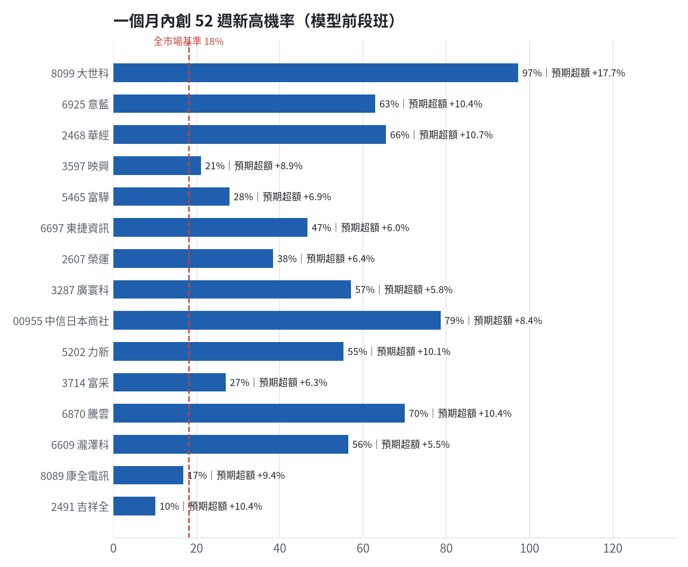
全市場一個月創新高潛力
• 掃描 692 檔上市櫃股票與 ETF
• 全市場基準創新高率 18.1%
• 模型：梯度提升樹，滾動時間外驗證
台股投資競賽 開盤前更新 2026-11-06 | 18

Slide 19
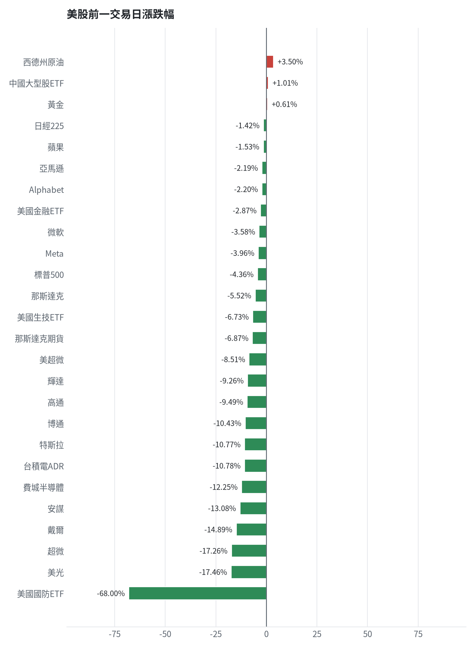
美股隔夜表現
台股投資競賽 開盤前更新 2026-11-06 | 19

Slide 20
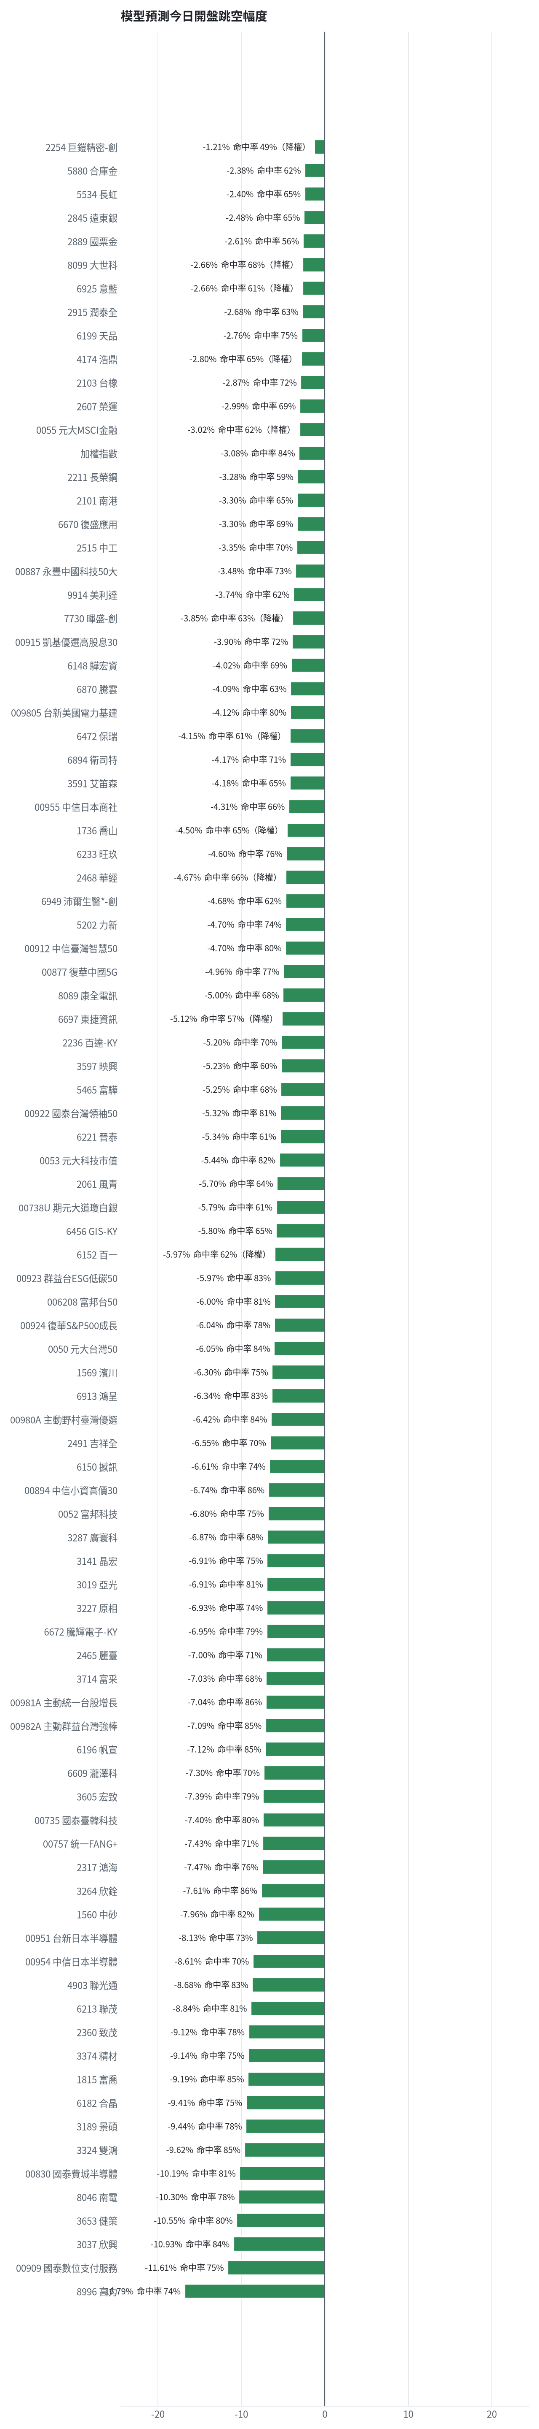
台股開盤預測（美股 → 台股）
• Ridge 迴歸：費半、那指期、台積電 ADR、VIX、匯率、產業對應美股
• 命中率＝樣本外方向命中率
• 低於 55% 或不如基準者降權
台股投資競賽 開盤前更新 2026-11-06 | 20

Slide 21
交易建議總表
動作 | 標的 | 數量 | 限價 | 停損 | 金額 | 權重
賣出 | 穩健｜2845 遠東銀 | 12 張+23股 | 12.65 | - | 153,894 | -
賣出 | 穩健｜5880 合庫金 | 8 張 | 25.7 | - | 208,000 | -
賣出 | 穩健｜2915 潤泰全 | 7 張+173股 | 52.5 | - | 380,886 | -
賣出 | 穩健｜2889 國票金 | 20 張+208股 | 16.2 | - | 331,411 | -
賣出 | 進攻｜3189 景碩 | 1 張+639股 | 732.0 | - | 1,212,860 | -
賣出 | 進攻｜1560 中砂 | 1 張+91股 | 702.0 | - | 774,610 | -
賣出 | 進攻｜6196 帆宣 | 2 張+150股 | 432.5 | - | 939,550 | -
賣出 | 進攻｜6213 聯茂 | 1 張 | 545.0 | - | 551,000 | -
賣出 | 進攻｜2103 台橡 | 3 張 | 25.3 | - | 76,800 | -
賣出 | 穩健｜2360 致茂 | 0 張+8股 | 1320.0 | - | 10,680 | -
賣出 | 進攻｜6182 合晶 | 1 張 | 73.9 | - | 74,700 | -
賣出 | 進攻｜3037 欣興 | 0 張+570股 | 792.0 | - | 456,000 | -
賣出 | 進攻｜3264 欣銓 | 1 張 | 177.5 | - | 179,500 | -
買進 | 進攻｜2468 華經 | 9 張+419股 | 56.6 | 50.9 | 533,115 | 7.4%
台股投資競賽 開盤前更新 2026-11-06 | 21

Slide 22
賣出 2845 遠東銀｜12 張 + 23 股
賣出原因
• 風險警示：距停損價 12.6 只剩 1.6%，先掛好停損單；負面新聞：公司受金管會裁罰。；股價偏弱，減碼三分之一；法人近 5 日賣超 5,232 張，籌碼轉弱
為何賣這個股數
• 觸發條件中最嚴重者決定賣出比例：33%；限價取最近價 × 0.99（不低於跌停價）以提高成交機率
• 賣出後剩餘 24,048 股
台股投資競賽 開盤前更新 2026-11-06 | 22

Slide 23
賣出 5880 合庫金｜8 張
賣出原因
• 風險警示：距停損價 25.28 只剩 2.8%，先掛好停損單；單日重挫 -8.77%：先減碼三分之一，確認原因後再決定
為何賣這個股數
• 觸發條件中最嚴重者決定賣出比例：33%；限價取最近價 × 0.99（不低於跌停價）以提高成交機率
• 賣出後剩餘 16,000 股
台股投資競賽 開盤前更新 2026-11-06 | 23

Slide 24
賣出 2915 潤泰全｜7 張 + 173 股
賣出原因
• 風險警示：已跌破停損價 55.39（目前 53.1）：依紀律全數出場；負面新聞：因統一超獲利承壓，公司股票同步遭調節。；股價偏弱，減碼三分之一；另外虧損補回計畫 → 減碼：分數已低於賣出門檻，先減碼一半降低風險，資金轉往同一籃的高分標的
為何賣這個股數
• 觸發條件中最嚴重者決定賣出比例：全數出場；限價取最近價 × 0.99（不低於跌停價）以提高成交機率
• 賣出後剩餘 0 股
台股投資競賽 開盤前更新 2026-11-06 | 24

Slide 25
賣出 2889 國票金｜20 張 + 208 股
賣出原因
• 虧損補回計畫 → 減碼：分數已低於賣出門檻，先減碼一半降低風險，資金轉往同一籃的高分標的
為何賣這個股數
• 先賣一半 20,208 股（取整為 20 張又 208 股（共 20,208 股）），保留一半避免賣在低點，若續弱再出清
• 賣出後剩餘 20,208 股
台股投資競賽 開盤前更新 2026-11-06 | 25

Slide 26
賣出 3189 景碩｜1 張 + 639 股
賣出原因
• 觸發停損：收盤 740.00 元 ≤ 停損價 999.00 元（成本 1084.26 元，損益 -31.75%）；同時風險警示：已跌破停損價 999.0（目前 740.0）：依紀律全數出場；負面新聞：法人反手調節導致股價失守。；股價偏弱，減碼三分之一；負面新聞：大股東申讓股票。；股價偏弱，減碼三分之一；單日重挫 -9.98%：先減碼三分之一，確認原因後再決定；法人近 5 日賣超 7,945 張，籌碼轉弱
為何賣這個股數
• 停損一律全數出場，避免虧損擴大；紀律優先於預測
• 賣出後剩餘 0 股
台股投資競賽 開盤前更新 2026-11-06 | 26

Slide 27
賣出 1560 中砂｜1 張 + 91 股
賣出原因
• 觸發停損：收盤 710.00 元 ≤ 停損價 936.69 元（成本 1017.82 元，損益 -30.24%）；同時風險警示：已跌破停損價 936.69（目前 710.0）：依紀律全數出場；負面新聞：晶圓再生與薄化產業重挫，半導體成熟製程修正。；股價偏弱，減碼三分之一；負面新聞：更正資金貸與資訊揭露明細表。；股價偏弱，減碼三分之一；單日重挫 -9.90%：先減碼三分之一，確認原因後再決定；法人近 5 日賣超 515 張，籌碼轉弱
為何賣這個股數
• 停損一律全數出場，避免虧損擴大；紀律優先於預測
• 賣出後剩餘 0 股
台股投資競賽 開盤前更新 2026-11-06 | 27

Slide 28
賣出 6196 帆宣｜2 張 + 150 股
賣出原因
• 觸發停損：收盤 437.00 元 ≤ 停損價 599.23 元（成本 634.77 元，損益 -31.16%）；同時風險警示：已跌破停損價 599.23（目前 437.0）：依紀律全數出場；單日重挫 -9.34%：先減碼三分之一，確認原因後再決定；法人近 5 日賣超 640 張，籌碼轉弱
為何賣這個股數
• 停損一律全數出場，避免虧損擴大；紀律優先於預測
• 賣出後剩餘 0 股
台股投資競賽 開盤前更新 2026-11-06 | 28

Slide 29
賣出 6213 聯茂｜1 張
賣出原因
• 觸發停損：收盤 551.00 元 ≤ 停損價 639.23 元（成本 727.03 元，損益 -24.21%）；同時風險警示：已跌破停損價 639.23（目前 551.0）：依紀律全數出場；負面新聞：公司被列為注意股且將被處置。；股價偏弱，減碼三分之一；單日重挫 -9.97%：先減碼三分之一，確認原因後再決定；列為處置股（最近十個營業日已有六次，115/11/05～115/11/11）：改為分盤撮合、可能需預收款，流動性變差，減碼三分之一
為何賣這個股數
• 停損一律全數出場，避免虧損擴大；紀律優先於預測
• 賣出後剩餘 0 股
台股投資競賽 開盤前更新 2026-11-06 | 29

Slide 30
賣出 2103 台橡｜3 張
賣出原因
• 觸發停損：收盤 25.60 元 ≤ 停損價 27.70 元（成本 29.54 元，損益 -13.34%）；同時風險警示：跌停（23.05，跌停價 23.05）：跌停鎖住時通常賣不出去；若跌停打開，依下列建議賣出；已跌破停損價 27.7（目前 23.05）：依紀律全數出場；法人近 5 日賣超 4,032 張，籌碼轉弱
為何賣這個股數
• 停損一律全數出場，避免虧損擴大；紀律優先於預測
• 賣出後剩餘 0 股
台股投資競賽 開盤前更新 2026-11-06 | 30

Slide 31
賣出 2360 致茂｜0 張 + 8 股
賣出原因
• 觸發停損：收盤 1335.00 元 ≤ 停損價 2069.91 元（成本 2365.62 元，損益 -43.57%）；同時風險警示：已跌破停損價 2069.91（目前 1335.0）：依紀律全數出場；負面新聞：公司被列為注意股。；股價偏弱，減碼三分之一；負面新聞：公司深陷調節賣壓。；股價偏弱，減碼三分之一；單日重挫 -9.18%：先減碼三分之一，確認原因後再決定
為何賣這個股數
• 停損一律全數出場，避免虧損擴大；紀律優先於預測
• 賣出後剩餘 0 股
台股投資競賽 開盤前更新 2026-11-06 | 31

Slide 32
賣出 6182 合晶｜1 張
賣出原因
• 觸發停損：收盤 74.70 元 ≤ 停損價 97.31 元（成本 115.67 元，損益 -35.42%）；同時風險警示：已跌破停損價 97.31（目前 74.69999694824219）：依紀律全數出場；負面新聞：晶圓材料族群重挫破底，矽晶圓賣壓與修正壓力浮現。；股價偏弱，減碼三分之一；負面新聞：更正資金貸與資訊揭露明細表。；股價偏弱，減碼三分之一；負面新聞：董事會決議通過發行國內第十次無擔保轉換公司債。；股價偏弱，減碼三分之一；負面新聞：董事會決議通過發行國內第九次無擔保轉換公司債。；股價偏弱，減碼三分之一；負面新聞：董事會決議通過辦理現金增資發行新股。；股價偏弱，減碼三分之一；單日重挫 -9.78%：先減碼三分之一，確認原因後再決定
為何賣這個股數
• 停損一律全數出場，避免虧損擴大；紀律優先於預測
• 賣出後剩餘 0 股
台股投資競賽 開盤前更新 2026-11-06 | 32

Slide 33
賣出 3037 欣興｜0 張 + 570 股
賣出原因
• 觸發停損：收盤 800.00 元 ≤ 停損價 1046.11 元（成本 1181.68 元，損益 -32.30%）；同時風險警示：已跌破停損價 1046.11（目前 800.0）：依紀律全數出場；負面新聞：外資持續賣超公司股票。；股價偏弱，減碼三分之一；單日重挫 -9.91%：先減碼三分之一，確認原因後再決定；法人近 5 日賣超 14,572 張，籌碼轉弱
為何賣這個股數
• 停損一律全數出場，避免虧損擴大；紀律優先於預測
• 賣出後剩餘 0 股
台股投資競賽 開盤前更新 2026-11-06 | 33

Slide 34
賣出 3264 欣銓｜1 張
賣出原因
• 觸發停損：收盤 179.50 元 ≤ 停損價 229.24 元（成本 265.38 元，損益 -32.36%）；同時風險警示：跌停（162.0，跌停價 162.0）：跌停鎖住時通常賣不出去；若跌停打開，依下列建議賣出；已跌破停損價 229.24（目前 162.0）：依紀律全數出場；法人近 5 日賣超 6,200 張，籌碼轉弱
為何賣這個股數
• 停損一律全數出場，避免虧損擴大；紀律優先於預測
• 賣出後剩餘 0 股
台股投資競賽 開盤前更新 2026-11-06 | 34

Slide 35
買進【進攻籃】2468 華經｜9 張 + 419 股｜限價 56.6
• 買進 9419 股（9 張 419 股）。綜合分數達 +0.61 且一個月模型預期超額報酬前 10%、9 月營收年增 68.8%。收盤跌破 50.90 元停損。
為何選擇這檔
【進攻籃】綜合分數 +0.61 達門檻（+0.30）；一個月模型預期超額報酬排名全市場前 10%、創新高機率 65.5%
• 一個月模型：創 52 週新高機率 65.5%（全市場基準 18.1%，排名前 2%），預期超額報酬 +10.65%（排名前 10%）
• 距 52 週高點 -11.4%（52 週高 66.6，現價 59.0）
• 動能：近 20 日 +42.2%、近 60 日 +69.8%，相對大盤 20 日 +55.8%、60 日 +73.0%
為何是這個股數
• 籃子配置：進攻籃佔目標持股 35% → 目標金額 2,259,386 元（已持有 551,177 元）
• 風險預算：總資產 7,172,655 元 × 每筆風險 0.8% × 信心係數 1.26（由綜合分數 +0.61 換算）= 72,372 元
• 停損距離：取 2×ATR14 = 10.77 與距 10 日低點 48.50 的距離 8.10 之較大者，但不超過進場價 10%（5.66） = 5.66 元（進場 56.60 → 停損 50.90 元，10.0%）
• 風險法可買股數 = 72,372 ÷ 5.66 = 12,787 股
• 進攻籃合計超過籃子上限，等比例下修 3,367 股
• 進場價：限價 = 預測開盤價 56.24 × (1 + 0.5%) = 56.6，提高成交機率
• 取整後：9 張又 419 股（共 9,419 股），金額約 533,115 元，佔總資產 7.4%
多買／少買原因
【多買】綜合分數 +0.61 高，信心係數 1.26 ≥ 1 放大部位
【多買】一個月內創新高機率 65.5%，勝率高可多配置
【多買】月營收年增 +68.8%，基本面支撐
【少買】日均波動（ATR）9.1%，波動大 → 停損距離遠 → 股數少
【少買】此檔開盤預測模型回測命中率未達門檻，預測權重已降低
出場計畫（賣出條件與張數）
• 一個月目標：突破 52 週高點 66.6 元（距現價 11.4%）即確認創新高，續抱讓獲利奔跑
• 停損：收盤跌破 50.90 元全數賣出 9 張又 419 股（共 9,419 股）
• 訊號轉弱（綜合分數 ≤ -0.30）先減碼一半
台股投資競賽 開盤前更新 2026-11-06 | 35

Slide 36
買進【進攻籃】3597 映興｜11 張 + 547 股｜限價 36.7
• 買進 11547 股（11 張 547 股）。綜合分數 +0.59 且 10 月營收年增 76.7%，籌碼法人連買。收盤跌破 32.15 元停損。
為何選擇這檔
【進攻籃】綜合分數 +0.59 達門檻（+0.30）；一個月模型預期超額報酬排名全市場前 18%、創新高機率 21.1%
• 一個月模型：創 52 週新高機率 21.1%（全市場基準 18.1%，排名前 12%），預期超額報酬 +8.90%（排名前 18%）
• 距 52 週高點 -27.9%（52 週高 53.4，現價 38.5）
• 動能：近 20 日 +26.4%、近 60 日 +46.7%，相對大盤 20 日 +40.0%、60 日 +49.9%
為何是這個股數
• 籃子配置：進攻籃佔目標持股 35% → 目標金額 2,259,386 元（已持有 551,177 元）
• 風險預算：總資產 7,172,655 元 × 每筆風險 0.8% × 信心係數 1.24（由綜合分數 +0.59 換算）= 71,153 元
• 停損距離：取 2×ATR14 = 9.08 與距 10 日低點 35.25 的距離 1.45 之較大者，但不超過進場價 10%（3.67） = 4.54 元（進場 36.70 → 停損 32.15 元，12.4%）
• 風險法可買股數 = 71,153 ÷ 4.54 = 15,675 股
• 進攻籃合計超過籃子上限，等比例下修 4,128 股
• 進場價：限價 = 預測開盤價 36.49 × (1 + 0.5%) = 36.7，提高成交機率
• 取整後：11 張又 547 股（共 11,547 股），金額約 423,775 元，佔總資產 5.9%
多買／少買原因
【多買】綜合分數 +0.59 高，信心係數 1.24 ≥ 1 放大部位
【多買】法人連續買超 3 日，籌碼穩定
【多買】月營收年增 +76.7%，基本面支撐
【少買】日均波動（ATR）11.8%，波動大 → 停損距離遠 → 股數少
【少買】一個月內創新高機率 21.1%，勝率普通故保守配置
出場計畫（賣出條件與張數）
• 一個月目標：突破 52 週高點 53.4 元（距現價 27.9%）即確認創新高，續抱讓獲利奔跑
• 停損：收盤跌破 32.15 元全數賣出 11 張又 547 股（共 11,547 股）
• 訊號轉弱（綜合分數 ≤ -0.30）先減碼一半
台股投資競賽 開盤前更新 2026-11-06 | 36

Slide 37
買進【進攻籃】5465 富驊｜15 張｜限價 33.05
• 買進 15000 股（15 張）。綜合分數 +0.55，9 月營收年增 36.8% 提供動能。收盤跌破 29.70 元停損。
為何選擇這檔
【進攻籃】綜合分數 +0.55 達門檻（+0.30）；一個月模型預期超額報酬排名全市場前 26%、創新高機率 27.9%
• 一個月模型：創 52 週新高機率 27.9%（全市場基準 18.1%，排名前 9%），預期超額報酬 +6.88%（排名前 26%）
• 距 52 週高點 -23.5%（52 週高 45.35，現價 34.7）
• 動能：近 20 日 +6.1%、近 60 日 +60.7%，相對大盤 20 日 +19.7%、60 日 +63.9%
為何是這個股數
• 籃子配置：進攻籃佔目標持股 35% → 目標金額 2,259,386 元（已持有 551,177 元）
• 風險預算：總資產 7,172,655 元 × 每筆風險 0.8% × 信心係數 1.19（由綜合分數 +0.55 換算）= 68,068 元
• 停損距離：取 2×ATR14 = 5.35 與距 10 日低點 33.25 的距離 0.00 之較大者，但不超過進場價 10%（3.30） = 3.30 元（進場 33.05 → 停損 29.70 元，10.0%）
• 風險法可買股數 = 68,068 ÷ 3.30 = 20,596 股
• 進攻籃合計超過籃子上限，等比例下修 5,424 股
• 受可用資金限制，實際買 15,000 股
• 進場價：限價 = 預測開盤價 32.88 × (1 + 0.5%) = 33.05，提高成交機率
• 取整後：15 張（15,000 股），金額約 495,750 元，佔總資產 6.9%
• 零股 171 股只有 5,652 元，低於 14,035 元會被最低手續費 20 元拉高費率（約 0.35%），所以不買零股
多買／少買原因
【多買】綜合分數 +0.55 高，信心係數 1.19 ≥ 1 放大部位
【多買】月營收年增 +36.8%，基本面支撐
【少買】日均波動（ATR）7.7%，波動大 → 停損距離遠 → 股數少
【少買】一個月內創新高機率 27.9%，勝率普通故保守配置
出場計畫（賣出條件與張數）
• 一個月目標：突破 52 週高點 45.35 元（距現價 23.5%）即確認創新高，續抱讓獲利奔跑
• 停損：收盤跌破 29.70 元全數賣出 15 張（15,000 股）
• 訊號轉弱（綜合分數 ≤ -0.30）先減碼一半
台股投資競賽 開盤前更新 2026-11-06 | 37

Slide 38
買進【進攻籃】6697 東捷資訊｜9 張｜限價 54.4
• 買進 9000 股（9 張）。綜合分數 +0.55，9 月營收年增 26.4%，模型創新高機率 46.7%。收盤跌破 48.95 元停損。
為何選擇這檔
【進攻籃】綜合分數 +0.55 達門檻（+0.30）；一個月模型預期超額報酬排名全市場前 31%、創新高機率 46.7%
• 一個月模型：創 52 週新高機率 46.7%（全市場基準 18.1%，排名前 5%），預期超額報酬 +5.96%（排名前 31%）
• 距 52 週高點 -18.1%（52 週高 69.6，現價 57.0）
• 動能：近 20 日 +38.7%、近 60 日 +42.5%，相對大盤 20 日 +52.3%、60 日 +46.2%
為何是這個股數
• 籃子配置：進攻籃佔目標持股 35% → 目標金額 2,259,386 元（已持有 551,177 元）
• 風險預算：總資產 7,172,655 元 × 每筆風險 0.8% × 信心係數 1.19（由綜合分數 +0.55 換算）= 67,997 元
• 停損距離：取 2×ATR14 = 8.80 與距 10 日低點 41.50 的距離 12.90 之較大者，但不超過進場價 10%（5.44） = 5.44 元（進場 54.40 → 停損 48.95 元，10.0%）
• 風險法可買股數 = 67,997 ÷ 5.44 = 12,499 股
• 進攻籃合計超過籃子上限，等比例下修 3,292 股
• 受可用資金限制，實際買 9,000 股
• 進場價：限價 = 預測開盤價 54.08 × (1 + 0.5%) = 54.4，提高成交機率
• 取整後：9 張（9,000 股），金額約 489,600 元，佔總資產 6.8%
• 零股 207 股只有 11,261 元，低於 14,035 元會被最低手續費 20 元拉高費率（約 0.18%），所以不買零股
多買／少買原因
【多買】綜合分數 +0.55 高，信心係數 1.19 ≥ 1 放大部位
【多買】月營收年增 +26.4%，基本面支撐
【少買】日均波動（ATR）7.7%，波動大 → 停損距離遠 → 股數少
【少買】此檔開盤預測模型回測命中率未達門檻，預測權重已降低
【少買】一個月內創新高機率 46.7%，勝率普通故保守配置
出場計畫（賣出條件與張數）
• 一個月目標：突破 52 週高點 69.6 元（距現價 18.1%）即確認創新高，續抱讓獲利奔跑
• 停損：收盤跌破 48.95 元全數賣出 9 張（9,000 股）
• 訊號轉弱（綜合分數 ≤ -0.30）先減碼一半
台股投資競賽 開盤前更新 2026-11-06 | 38

Slide 39
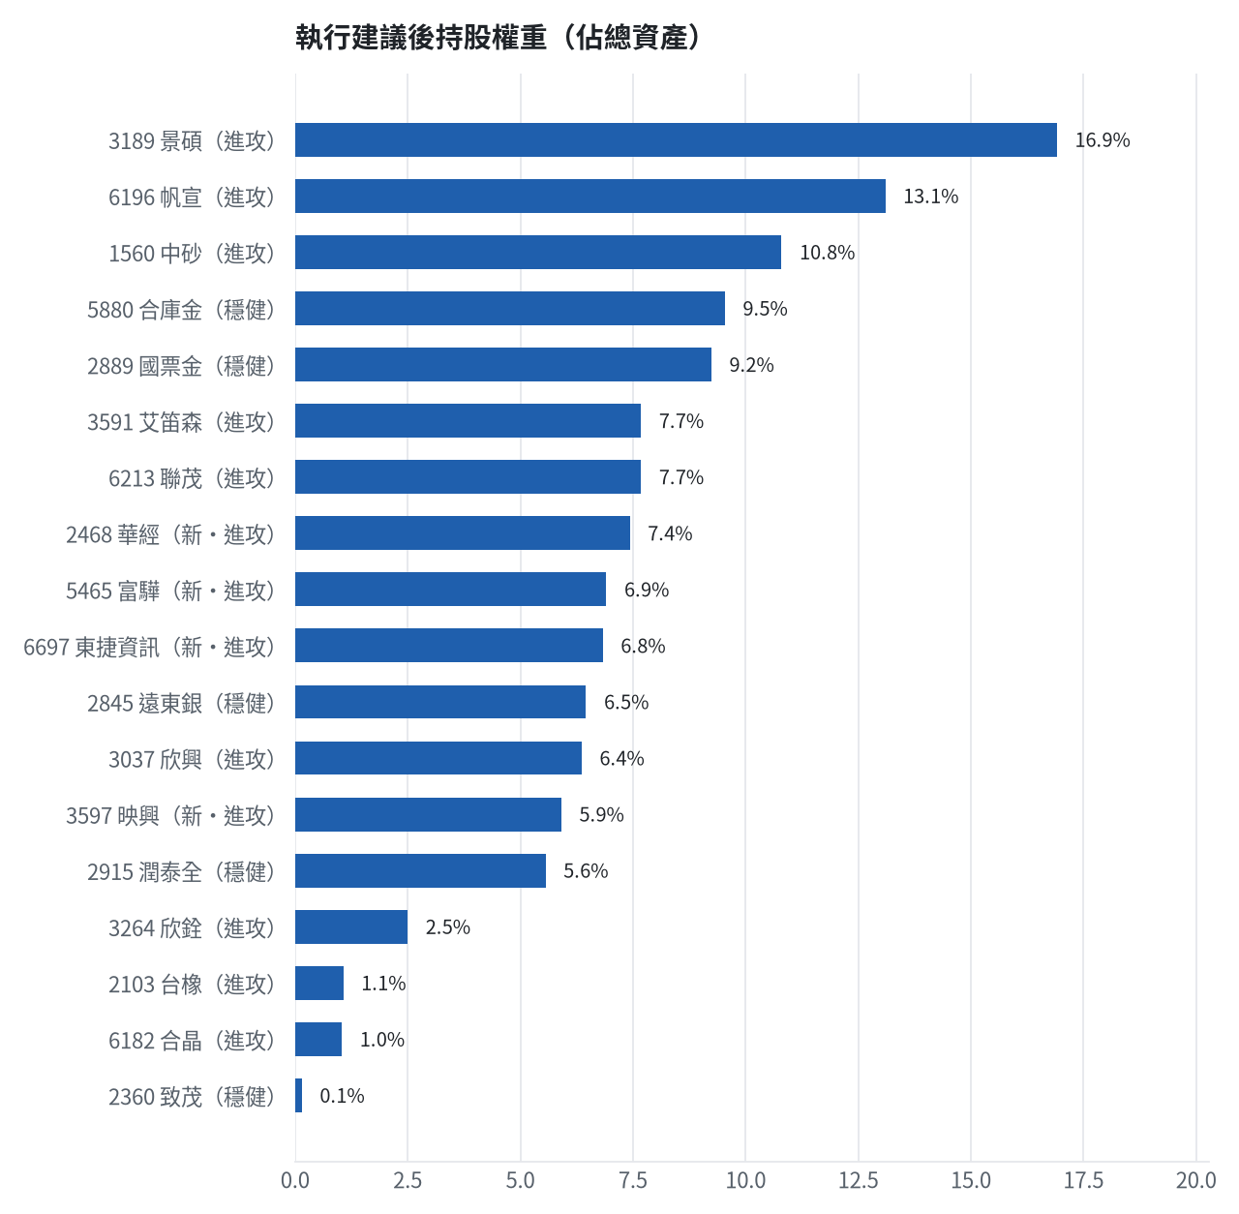
執行後持股配置
• 期貨戶轉入證券戶：624,800 元
台股投資競賽 開盤前更新 2026-11-06 | 39

Slide 40
競賽規則檢查
項目 | 結果 | 說明
禁止交易權證 | 通過 | 無權證標的
目前持股率 ≥ 70% | 通過 | 目前 98.1%（每日收盤檢查，未達扣報酬率 0.2%）
執行建議後持股率 ≥ 70% | 未通過 | 預估 51.4%（目標 90%）；注意只算實際成交，掛單未成交不算
交易過的標的 ≥ 5（每日收盤追蹤） | 通過 | 已成交 15 檔＋本次建議 = 19 檔；執行後持有 8 檔（未達每次扣報酬率 0.2%）
總交易筆數 ≥ 10 | 通過 | 累計 90 筆＋本次建議 17 筆 = 107 筆；剩餘 16 個交易日
融資借款在自訂上限內 | 通過 | 融資借款 0 元 / 上限 2,151,797 元（總資產 30%）
累積報酬為正（才列入排名） | 注意 | 目前累積報酬 -28.27%
台股投資競賽 開盤前更新 2026-11-06 | 40

Slide 41
模型健康度與調整 Agent
指標 | 樣本 | 表現
大盤隔夜跳空命中率 | 35 | 85.7%
個股隔夜跳空命中率 | 1513 | 70.6%
一個月推薦實際超額報酬 | 1272 | +1.28%
一個月推薦實際創新高比例 | 1272 | 47.2%
回測：前 20 名創新高率 / 基準 | 4 | 85.9% / 29.9%
回測：前 20 名月超額報酬 | 4 | +6.08%
• 目前未偵測到重大失誤，參數維持不變
台股投資競賽 開盤前更新 2026-11-06 | 41

Slide 42
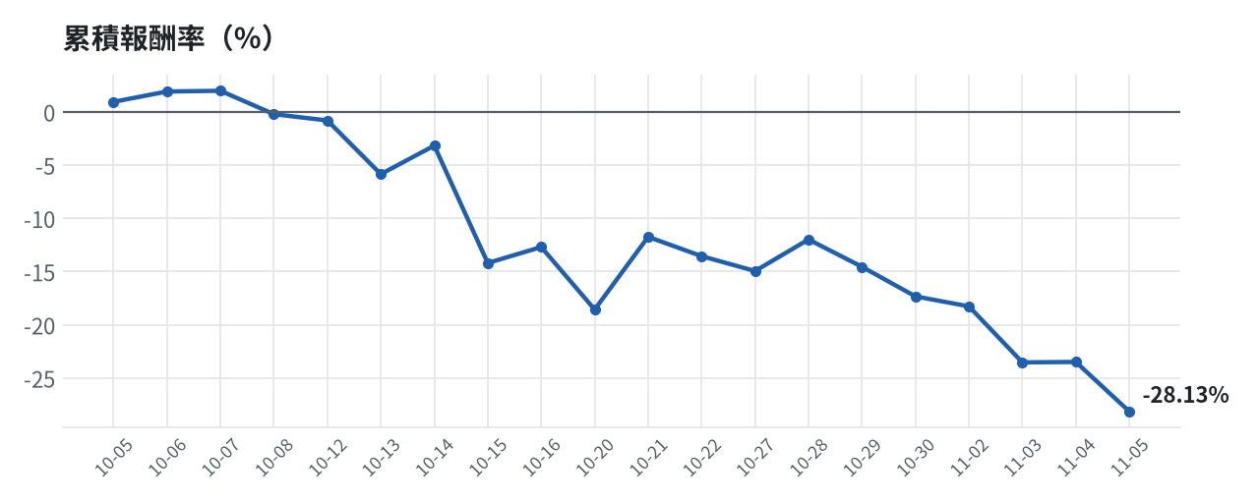
累積報酬走勢
台股投資競賽 開盤前更新 2026-11-06 | 42

